Slide 1
Uporedna analiza dodatnog tereta prema našim i stranim standardima
CRNOGORSKI KOMITET MEĐUNARODNOG VIJEĆA
ZA VELIKE ELEKTRIČNE MREŽE - CG KO CIGRE
Nina Šišević, dipl. el. ing. Prof. dr Jadranka Radović
CGES AD Elektrotehnički fakultet, Podgorica
IV Savjetovanje CG KO CIGRE
Igalo, 11.-14.05.2015. godine

Slide 2
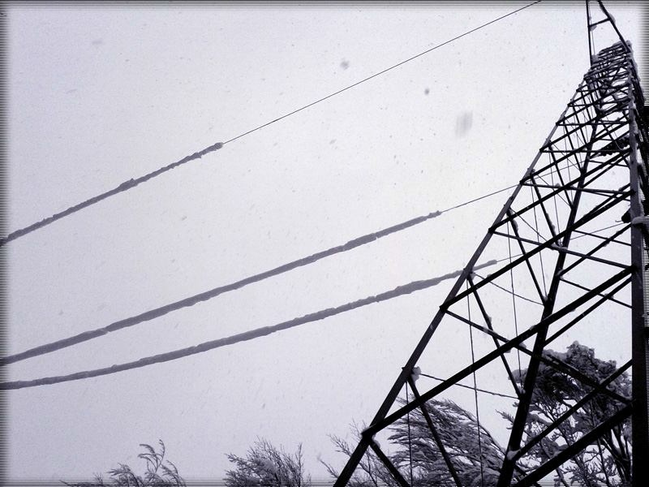
CRNOGORSKI KOMITET MEĐUNARODNOG VIJEĆA
ZA VELIKE ELEKTRIČNE MREŽE - CG KO CIGRE
Dodatni teret
IV Savjetovanje CG KO CIGRE
Igalo, 11.-14.05.2015. godine

Slide 3
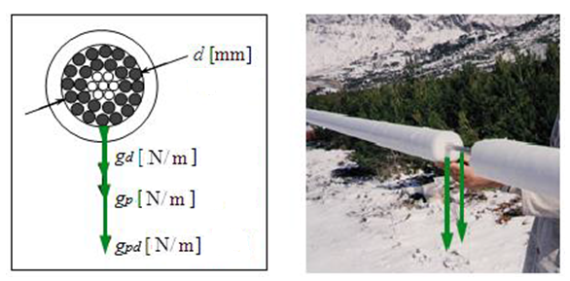
CRNOGORSKI KOMITET MEĐUNARODNOG VIJEĆA
ZA VELIKE ELEKTRIČNE MREŽE - CG KO CIGRE
Pravilnik o tehničkim normativima za izgradnju nadzemnih elektroenergetskih vodova nazivnog napona od 1 kV do 400 kV
Gdje je:
kz- koeficijent zone leda,
d – prečnik provodnika [mm]
IV Savjetovanje CG KO CIGRE
Igalo, 11.-14.05.2015. godine

Slide 4
CRNOGORSKI KOMITET MEĐUNARODNOG VIJEĆA
ZA VELIKE ELEKTRIČNE MREŽE - CG KO CIGRE
IEC standardi
IEC standard 60826
NIVO POUZDANOSTI | POVRATNI PERIOD
I | 50
II | 150
III | 500
Gdje je : b [mm]- debljina leda ,
δ [kg/m3] - gustina leda.
IV Savjetovanje CG KO CIGRE
Igalo, 11.-14.05.2015. godine

Slide 5
CRNOGORSKI KOMITET MEĐUNARODNOG VIJEĆA
ZA VELIKE ELEKTRIČNE MREŽE - CG KO CIGRE
IEC standardi
Vlažni snijeg i meko inje | 400 kg/m3
Tvrdo inje | 700 kg/m3
Glazirani led | 900 kg/m3
Prema preporukama IEC-a, dodatni teret se određuje na sljedeće načine:
broj godina posmatranja ≥ 10 , srednja vrijednost ġ
broj godina posmatranja < 10 , srednja vrijednost ġ = 0.45 gmax
IEC standard 61174
IV Savjetovanje CG KO CIGRE
Igalo, 11.-14.05.2015. godine

Slide 6
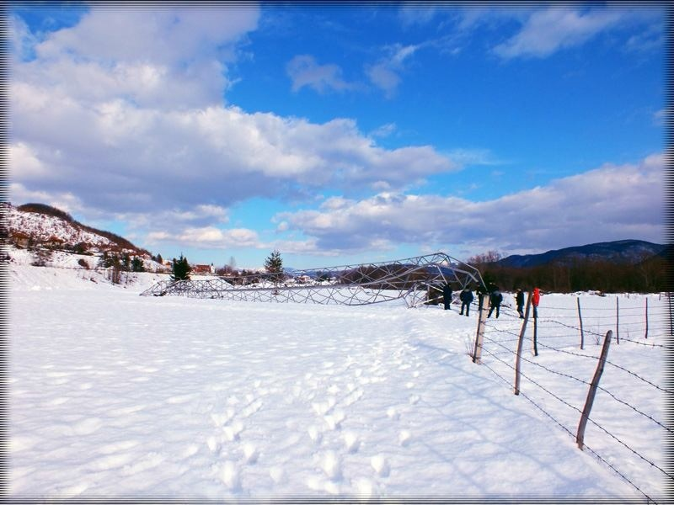
CRNOGORSKI KOMITET MEĐUNARODNOG VIJEĆA
ZA VELIKE ELEKTRIČNE MREŽE - CG KO CIGRE
Osvrt na višednevni prekid u snabdijevanju električnom energijom pojedinih gradova na sjeveru Crne Gore u periodu od 15.01.2013. do 03.02.2013. godine
IV Savjetovanje CG KO CIGRE
Igalo, 11.-14.05.2015. godine

Slide 7
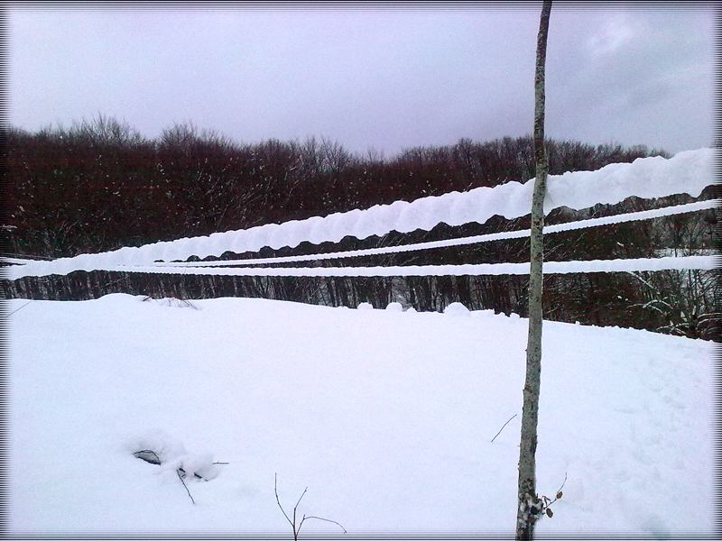
CRNOGORSKI KOMITET MEĐUNARODNOG VIJEĆA
ZA VELIKE ELEKTRIČNE MREŽE - CG KO CIGRE
Poređenje uočenog dodatnog tereta sa projektovanim ledom
Jedinična masa snijega na koju je dalekovod (110 kV) projektovan:
msn, proj =1.2 [kg/m]
Dok je jedinična masa snijega
na dalekovodu (110 kV) iznosila:
msn =12.6 [kg/m]
Opterećenje na dalekovodu je bilo većeg
reda veličine u odnosu na projektovano opterećenje!
IV Savjetovanje CG KO CIGRE
Igalo, 11.-14.05.2015. godine

Slide 8
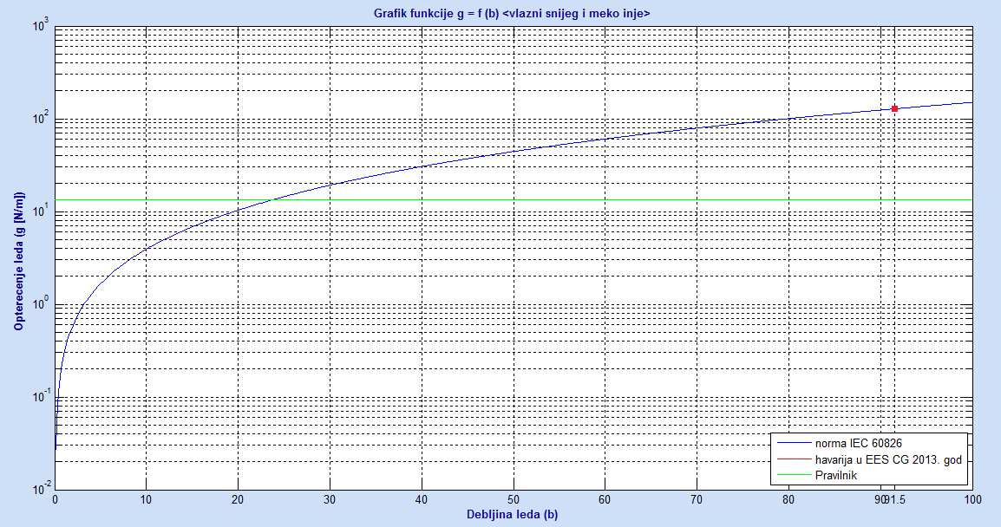
CRNOGORSKI KOMITET MEĐUNARODNOG VIJEĆA
ZA VELIKE ELEKTRIČNE MREŽE - CG KO CIGRE
Grafička uporedna analiza dodatnog tereta
IV Savjetovanje CG KO CIGRE
Igalo, 11.-14.05.2015. godine

Slide 9
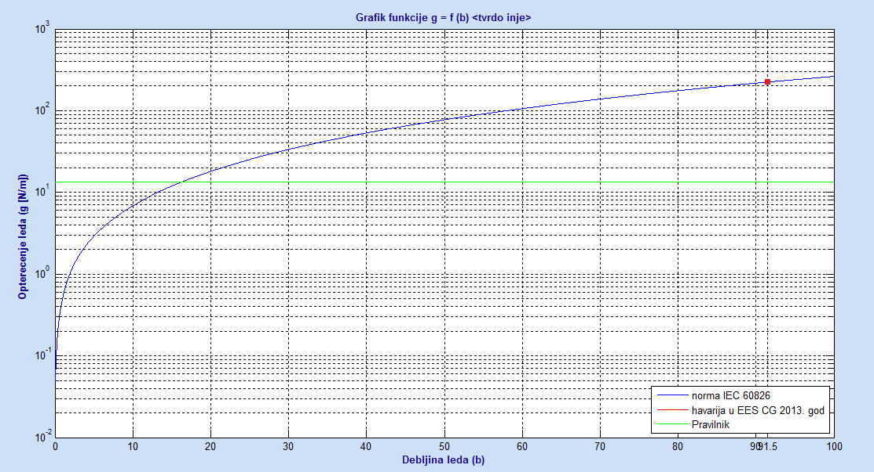
CRNOGORSKI KOMITET MEĐUNARODNOG VIJEĆA
ZA VELIKE ELEKTRIČNE MREŽE - CG KO CIGRE
Grafička uporedna analiza dodatnog tereta
IV Savjetovanje CG KO CIGRE
Igalo, 11.-14.05.2015. godine

Slide 10
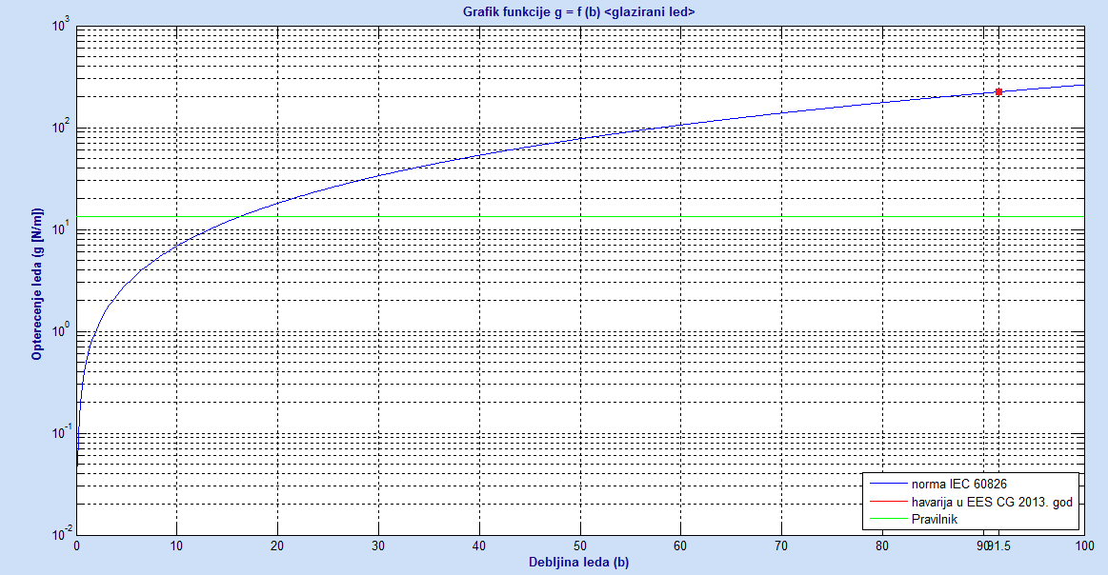
CRNOGORSKI KOMITET MEĐUNARODNOG VIJEĆA
ZA VELIKE ELEKTRIČNE MREŽE - CG KO CIGRE
Grafička uporedna analiza dodatnog tereta
IV Savjetovanje CG KO CIGRE
Igalo, 11.-14.05.2015. godine

Slide 11
CRNOGORSKI KOMITET MEĐUNARODNOG VIJEĆA
ZA VELIKE ELEKTRIČNE MREŽE - CG KO CIGRE
Zaključak
Adekvatno uvažavanje uticajnih klimatskih faktora pri određivanju opterećenja stubova nadzemnih EE vodova je od izuzetne važnosti.
U oblasti projektovanja objekata potrebno je sprovesti što više uporednih analiza propisa da bi se izvršio odgovarajući izbor materijala i način proračuna konstrukcija prilagođen našem podneblju i ispravno definisali klimatski parametri koje treba usvojiti u odgovarajućim Nacionalnim aneksima.
Pored pitanja izrade odgovarajućih nacionalnih standarda postavlja i pitanje proširenja i optimalnog rasporeda meteoroloških stanica.
IV Savjetovanje CG KO CIGRE
Igalo, 11.-14.05.2015. godine

Slide 12
CRNOGORSKI KOMITET MEĐUNARODNOG VIJEĆA
ZA VELIKE ELEKTRIČNE MREŽE - CG KO CIGRE
HVALA NA PAŽNJI!
IV Savjetovanje CG KO CIGRE
Igalo, 11.-14.05.2015. godine

Slide 13
CRNOGORSKI KOMITET MEĐUNARODNOG VIJEĆA
ZA VELIKE ELEKTRIČNE MREŽE - CG KO CIGRE
Pitanja za diskusiju
Da li IEC standardi iz ove oblasti predviđaju dimenzionisanje elemenata prema istovremenom djelovanju vjetra i dodatnog tereta, i ako da na koji način ?
IV Savjetovanje CG KO CIGRE
Igalo, 11.-14.05.2015. godine

